Slide 1
ОБРАЗОВАТЕЛЬНЫЙ ПРОЕКТ
«КАЖДЫЙ – ЧАСТЬ СЧАСТЬЯ, И ОН НАМ ВАЖЕН» тематические дни в рамках раздела устного народного творчества (УНТ) для учащихся 5-6 классов

Slide 2

Что такое инклюзивное образование?
Инклюзивное образование - процесс развития общего образования, который подразумевает доступность образования для всех, в плане приспособления к различным нуждам всех детей, что обеспечивает доступ к образованию для детей с особыми потребностями.

Slide 3

Инклюзивное образование

Slide 4
Примерный план мероприятий проекта
1 этап (от 1-го года): Подготовительный. Работа с детьми без ОВЗ.
Уроки с использованием нестандартных задач для формирования доминантных идей проекта.
Подготовка мини-проектов о великих людях с особенностями здоровья в рамках внеурочной деятельности.
Классные часы, посвященные паралимпийским играм.
Тренинги на преодоление неприятия, агрессии, страха по отношению к детям с ОВЗ.
2 этап (от 1-го года): Совместная объединяющая работа детей с/без ОВЗ.
Совместная работа детей с ОВЗ и тьюторов из числа учеников в рамках проектной и внеурочной деятельности.
Создание детьми с ОВЗ мастер-классов при помощи тьюторов. Поэтапная отработка мастер-классов с учителями, родителями, учениками.
Подготовка проектов-подарков детей без ОВЗ и взаимопрезентация работ
Тематические дни («Путешествие в сказочную Русь» и др.).
3 этап (конец учебного года): Итоговое мероприятие
Презентация результатов всех участников проекта на Ярмарке совместной проектной деятельности – инсценировка авторской сказки (сценарий, самостоятельно созданные декорации, костюмы, атрибуты).

Slide 5
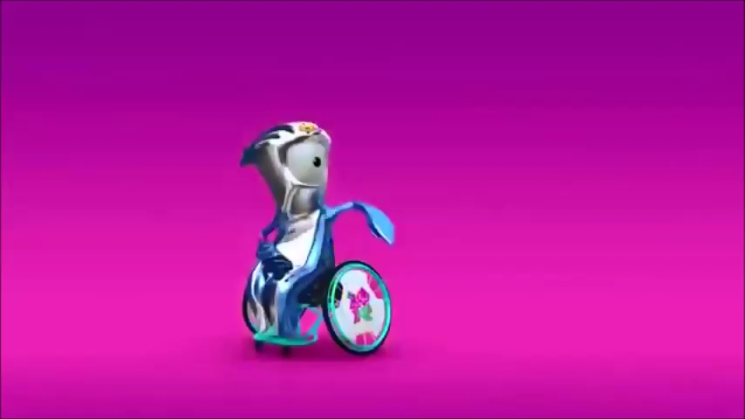
Классный час, посвященный Паралимпийским играм
Паралимпийские игры, Лондон 2012

Slide 6
«Путешествие в сказочную Русь» тематические дни в рамках раздела устного народного творчества (УНТ) для учащихся 5-6 классов

Slide 7
Цели: развивать базовые нравственные ценности у детей на материале русского фольклора (отзывчивость, понимание, великодушие, милосердие).
Задачи: учить целостному восприятию мира; профилактика деструктивного общения; формирование позиций деятельного понимания по отношению к другому человеку, расширение спектра поведенческих техник; рассмотрение мифов и стереотипов относительно возможностей человека.

Slide 8
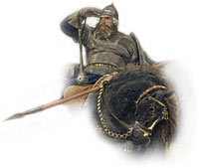
Русский язык
Лексика
Одно из заданий урока по теме «Лексика».
Прочитайте отрывок из былины «Илья Муромец и Соловей-разбойник» и попробуйте дать истолкование подчёркнутым словам:
Из того ли-то из города из Муромля,
Из того села да с Карачирова,
Выезжал удаленькой дородний добрый молодец,
Он стоял заутрену во Муромли,
А й к обеденке поспеть хотел он в стольнёй Киев-град…
Используете ли вы эти лексемы в повседневной жизни?
Каким становится текст с этими лексемами? (Непонятным, загадочным, интересным, особенным, красивым)
=> Непонятного не нужно бояться, с ним надо знакомиться.
Дородний – красивый, крепкий, плотный; устар. – смелый, умный, умелый
Удаленький – сильный, здоровый, складный, молодецкий.
Заутреня – церковная служба у христиан, совершаемая рано утром на рассвете (до обедни)
Обеденка – церковная служба у христиан, совершаемая в первую половину дня, то есть до обеда
Стольный – устар. столичный

Slide 9

Русский язык
Графика
Задание:
Посмотрите на изображение, попробуйте прочитать, что написано? Видите ли вы знакомые буквы?
Как вы думаете, на каком языке написан этот текст? (Церковно-славянский, далёкий прадедушка современного русского языка).
=> Непривычный текст - значит, загадочный, интригующий, интересный.

Slide 10
Русский язык
Синтаксис
Посмотрите на предложения и подумайте, чего в них не хватает, чем они необычны? Попробуйте найти главные члены предложения и определить, чем они выражены.
Сам с вершок - голова с горшок.
Словно аршин проглотил.
Велика святорусская земля, а везде солнышко.
Ем, а дела не вем (не ведаю).
Как в лес кликнешь, так и откликнется.
Ну, люди в здешней стороне! Она к нему, а он ко мне.
Эти предложения необычны тем, что в них отсутствует один из главных членов предложения – подлежащее или сказуемое. А в предложениях, приведённых ниже и подлежащее и сказуемое выражены именем существительным.
Сибирь - золотое дно.
Волга - всем рекам мать.
Однако мы не можем обойтись в нашей речи без подобных предложений – они украшают её, делают живее, образнее, точнее, короче.
Нельзя удалять из системы ни один из её элементов – это приводит к обеднению или разрушению системы.

Slide 11
Литература
Былина об Илье Муромце
Продолжение былины:
«… Прожил он тридцать лет в таком виде. И вот в одно прекрасное время надо было Ивану Тимофеевичу выкорчевать пни, чтобы сеять пшеницу.
…День оказался очень жаркий. Сидит Илья, потом обливается. И вдруг слышит — кто-то подошел к их окошку и в окошко застукался. Кое-как Илья Муромец потянулся, открыл окошко, видит — стоят два странника, очень старые.
…— И рад бы я принести вам пива хмельного, да не могу никак идти: у меня ноги не ходят.
— Попробуй, Илья, сперва, тогда и говори,— отвечают старцы.
— Что вы, дорогие старцы, тридцать лет я сижу сиднем и знаю — ноги у меня не ходят.
А они говорят:
— Брось ты, Илья, нас обманывать! Сперва попробуй, а после и говори.
Пошевелил Илья одной ногой — шевелится. Другой пошевелил — шевелится. Соскочил с лавки, схватил чашу в полтора ведра и побежал, будто все время бегал, в отцов подвал глубокий. Нацедил из бочонка чашу полную, приносит к старцам… И не стали больше посылать его за пивом хмельным, а стали говорить ему так:
— Слушай, добрый молодец, Илья Муромец! Дали мы тебе ноги, дали силу богатырскую,— ничто не мешает тебе поездить по Русской земле. Но помни: не обижай беззащитных, а бей вора-разбойника, не борись с родом Микуловым: его мать сыра-земля любит. Да еще не борися со Святогором-богатырем: его мать сыра-земля через силу носит. А теперь, Илья Муромец, тебе нужен богатырский конь. Но богатырского коня тебе придется выхаживать самому, потому — кони тебя не вынесут…»
Прочитайте отрывок из былины:
«…Имя ему дали Илья. И вот живут они с сыном Ильей, живут, не нарадуются. Растет он быстро. <…> Тут и увидели старички большое горе: сыну нужно начинать ходить, а он сидит как столб. Ноги у него как плети; руками действует, а ногами никак не шевелит. Прошел третий год, а Илье ничуть не легче. Ноги как плети, нисколь не шевелятся. Еще пуще старички стали плакать: есть сын, да никуда не годящий,— приходится кормить его. И жил Илья долгое время все таким же столбом, никак не мог ногой шевельнуть…»
Вопрос: Смог ли исцелиться Илья Муромец? Самостоятельно или ему была оказана помощь?
Перескажите эпизод исцеления героя.
В результате подобных уроков просиходит профилактика ксенофобии через культурные представления, заложенные в основу национальной культуры.

Slide 12
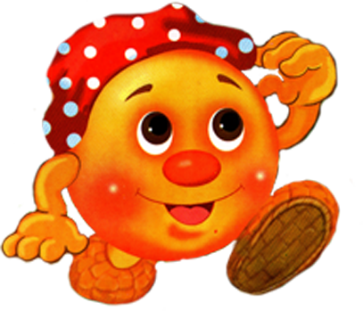

Физическая культура
Проводи Колобка до дома
Необходимо проводить Колобка (мяч) до дома Бабки с Дедом. Это делают три богатыря из числа учеников (дети с ОВЗ и без ОВЗ). Ученики, втроём, взявшись за руки ведут мяч к цели.
Упражнение развивает командный дух, независимо от особенностей здоровья ребёнка.
NB: учитель даёт игровую установку для ребёнка с ОВЗ.

Slide 13
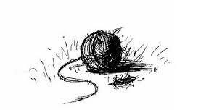
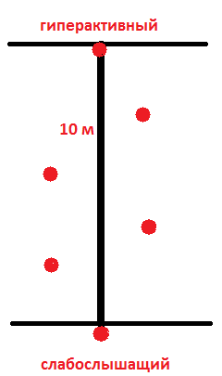
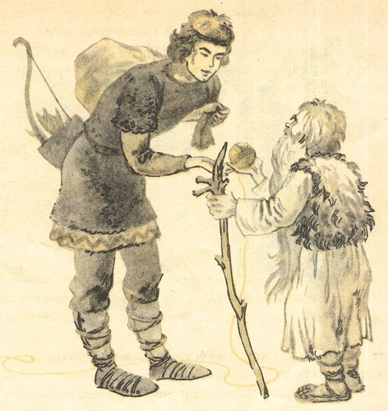
Физическая культура
Бросание путеводного клубка
Ребёнок бросает мяч по визуальному сигналу учителя в руки ученика, который в «сапогах-скороходах» бегом возвращает клубок бросавшему.
В упражнение могут быть включены дети с ОВЗ: слабослышащий (бросающий) и гиперактивный (возвращающий)
=> ребёнок с ОВЗ в силу особенностей организма может проявить свои другие сильные стороны.

Slide 14
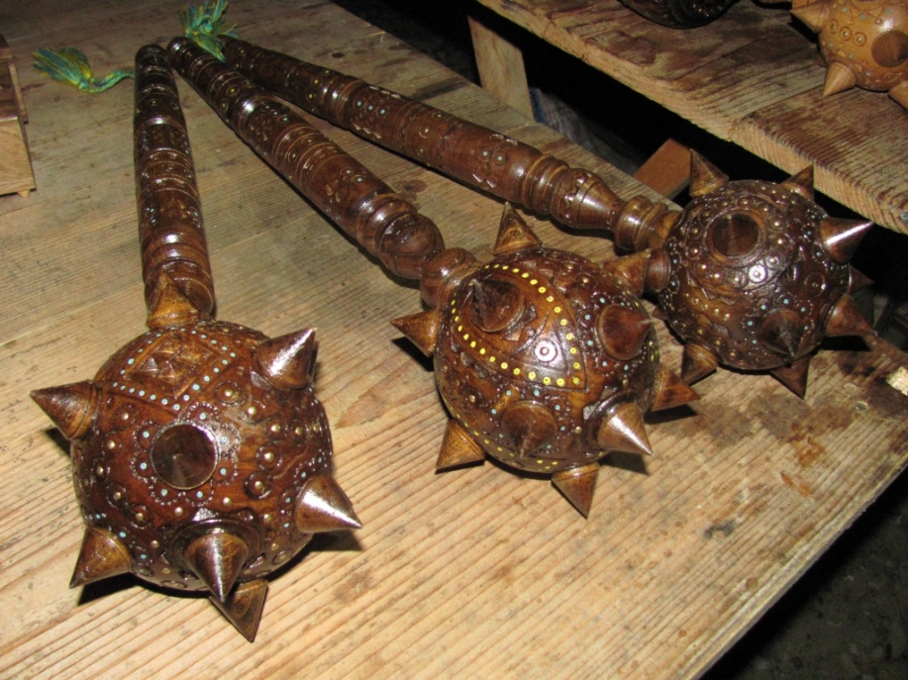
Физическая культура
Богатырские гири
Богатыри (ученики) тягают гири. При этом один ученик становится Ильёй Муромцем, старшим богатырём, Он показывает на своём примере выполнение упражнения. Остальные богатыри повторяют упражнение за ним.
Особенность упражнения в том, что один из учеников берёт на себя роль тьютора. В упражнении могут принять участие слабослышащие дети, которым тьютор подробно покажет выполнение упражнения, скорректирует, поможет.
=> Социализация, адаптация, совместная деятельность всех детей.

Slide 15
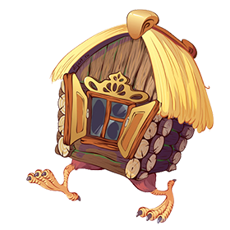

Природоведение
Живое - неживое
В конце занятия по теме «Признаки живого» проводится игра «Живое – неживое».
Дети садятся в полукруг, выбирают ведущего, он берёт мяч и бросает одному из детей. На презентации появляются поочерёдно персонажи сказок: Царевна-Лягушка, Змей Горыныч, скатерть самобранка, печь Иванушки, Золотая рыбка, Колобок, избушка на курьих ножках, ковёр-самолёт. Ребёнок, которому ведущий бросает мяч должен назвать признаки живого у персонажа.
=> У всех персонажей называются несколько признаков живого, остальным они отличаются. Они разные, но интересные, нестрашные, сказка без них не существует.

Slide 16


Природоведение
Аленький цветочек
В рамках урока по теме «Цветок и его строение» проводится интерактивное обучение. Учитель раздаёт элементы цветка, дети собирают цветок. Моделируется ситуация потери одного из элементов: корня, лепестка, чашелистика, стебля, листьев – ученик должен объяснить, что произойдёт при потере одного из элементов цветка.
=> нельзя отнимать ни одну из частей целого, даже если она вам не нравится. Цветок, как и общество не может существовать без части себя.

Slide 17
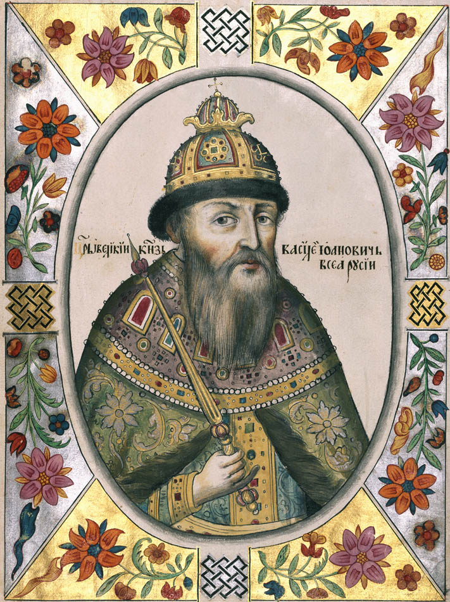
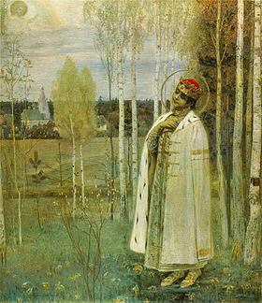
История
Царская уха
На уроке закреплении пройденного материала по теме «Древняя Русь» проводится викторина «Царская уха». Ученики вытягивают из тарелки бумажных рыбок, на обратном боку которых размещены изображения членов княжеской семьи Рюриковичей.
По вытянутому изображению ученик должен определить персоналию, дать краткую характеристику.
Примечательно, что Василий Тёмный стал полноправным правителем Московского княжества, будучи ослеплённым. Царевич Дмитрий, будущий наследник престола, любимый народом, страдал от падучей.
Воспитательная задача викторины – продемонстрировать ученикам, что эти люди могли наравне с другими правителями успешно руководить государством.

Slide 18
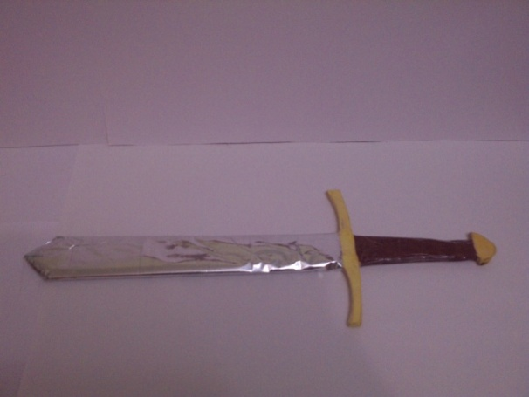
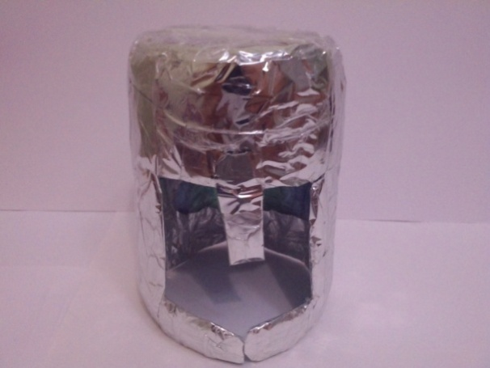
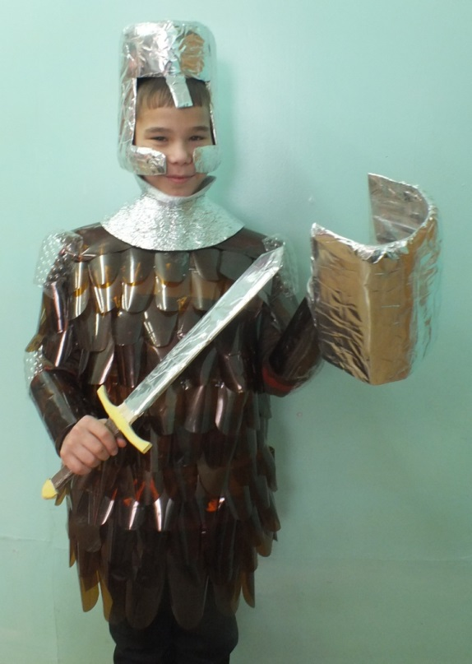
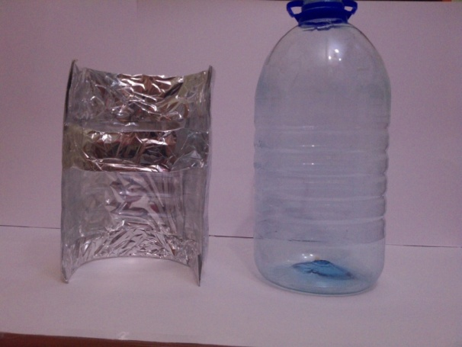
Технология
Богатырский доспех
Из пластиковых бутылок и фольги при помощи ножниц, иголок и ниток, клея и степлера изготавливается богатырский доспех: кольчуга, шлем, щит, меч.
Общая работа руками приводит к сплочению коллектива, социальной адаптации.
Урок может быть проведён как мастер-класс учеником с ОВЗ, при участии педагога и родителей.

Slide 19
